Slide 1
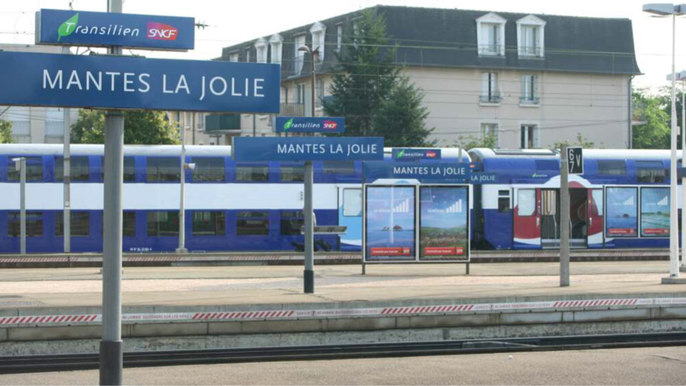

Projet HTML/CSS
Restaurant SNCF
Antoine VIDAL
Nathanaël DEPAUW
Slim KHIARI
CPI2 ISTY
Antoine VIDAL - Nathanaël DEPAUW - Slim KHIARI - Projet HTML

Slide 2

Introduction
Présentation du sujet
Pourquoi ce sujet?
Répartition des tâches
Slim KHIARI : Accueil et CSS
Antoine VIDAL : Repas
Nathanaël DEPAUW : Contact
Antoine VIDAL - Nathanaël DEPAUW - Slim KHIARI - Projet HTML

Slide 3
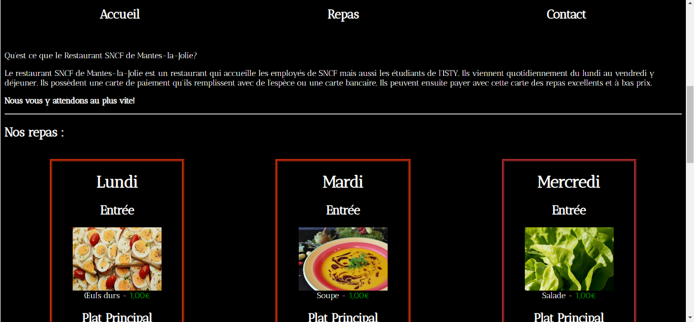
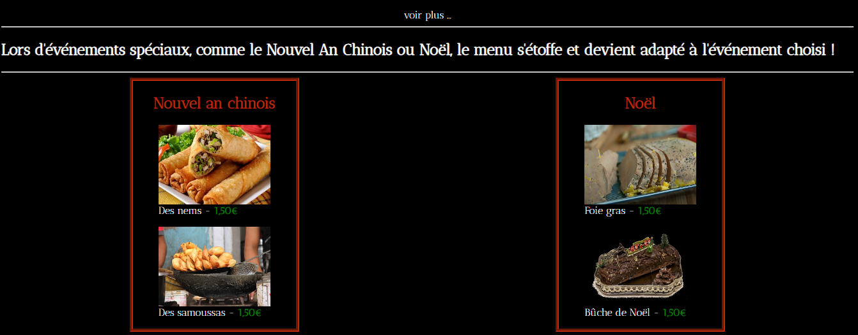
Accueil
Antoine VIDAL - Nathanaël DEPAUW - Slim KHIARI - Projet HTML

Slide 4
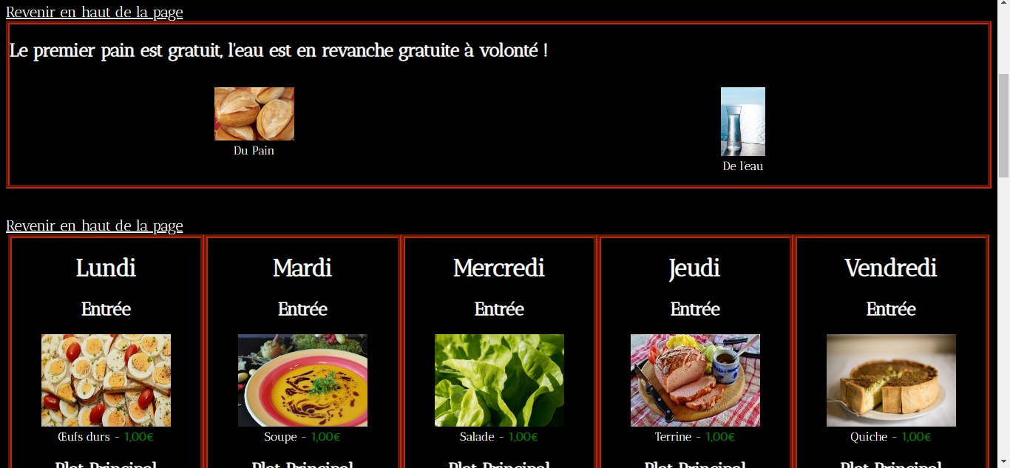
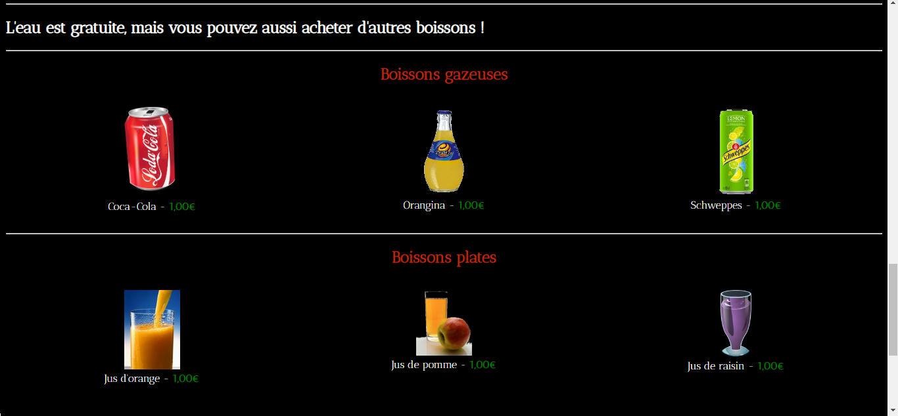
Repas
Nourriture
Boissons
Antoine VIDAL - Nathanaël DEPAUW - Slim KHIARI - Projet HTML

Slide 5
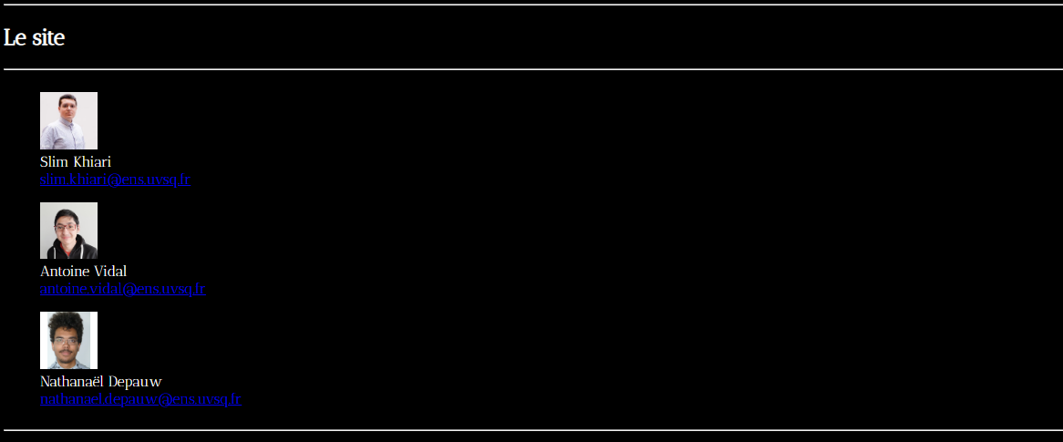
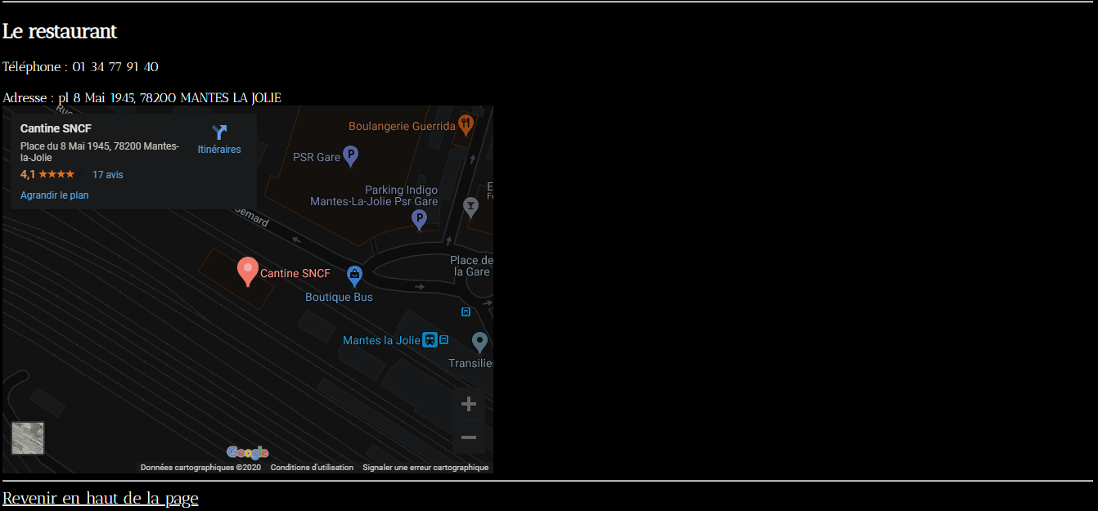
Contact
Antoine VIDAL - Nathanaël DEPAUW - Slim KHIARI - Projet HTML

Slide 6
Problèmes et améliorations
Horloge (pouvoir changer les repas de l’accueil selon le jour)
Créer un id qui mène au titre de la section et non au contenu de la section
Antoine VIDAL - Nathanaël DEPAUW - Slim KHIARI - Projet HTML

Slide 7



Conclusion et fin
Remerciements et sources
Antoine VIDAL - Nathanaël DEPAUW - Slim KHIARI - Projet HTML

